Slide 1
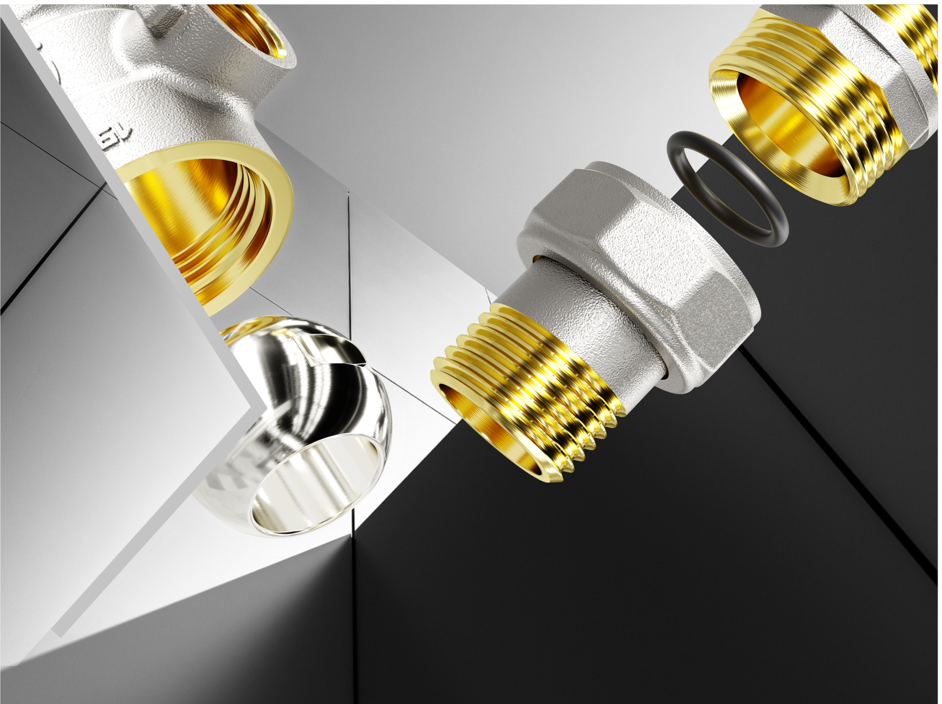

Обучение по работе с таможенными данными Источник → Пайплайн → Датамарт → Power BI
ГРУППА
КОМПАНИЙ ЛД

Slide 2


ВВЕДЕНИЕ
Таможенные базы — это объективный источник информации о внешнеэкономической деятельности
Они позволяют:
- оценить реальные объёмы импорта по категориям продукции,
- увидеть активных игроков и их доли на рынке,
- отследить динамику цен,
- выявить тенденции и аномалии.
Эта презентация объясняет:
Как данные обрабатываются.
Как устроена логика пайплайна.
Что попадает в итоговый датамарт для Power BI.
Как данные готовились раньше и как готовятся сейчас:
Раньше:
Ручная обработка
Ресурсозатратно – каждый год нужно проводить типовые действия, с ростом объема данных, существенно растет время на обработку
Нестабильный итог – например, в 2023 году я забыл исключить какой-то небольшой набор записей, а в 2024 – нет. Таких «маленьких» вольностей может быть много и это влияет на динамику г/г.
Сейчас:
Автоматическая обработка
Меньший ресурс – большая часть работы – это написание самой логики обработки и изначального заполнения справочников. Логика уже написана, а справочники корректируются куда быстрее, чем если бы обработка была ручной
Стабильность – за счет автоматизации мы можем получать единообразный (с нашей точки зрения) результат. Тем не менее, нестабильность остается на уровне самого качества заполнения деклараций

Slide 3
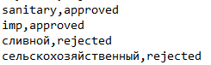
От источника к данным для анализа
Источники
Tradeatlas – данные из таможен Импорт-Экспорт Казахстан, Импорт-Экспорт Узбекистан
Выгрузки – данные из таможни РФ (РФ-ЕАЭС, .РФ-Мир)
Справочники
Словарь брендов – используется для автоматического определения бренда
Черный список компаний – используется для дополнительной фильтрации компаний вне нашей сферы деятельности
Черный/белый список ключевых слов
1
Valfex | valfex, валфекс, валфекс-пайп, теплосеть, тд валфрус, валфекспайп, валфекс трейд, валфекстрейд | both
Valfex | valf, vf | exact
аквафор маркетинг | exporter
белаква дистрибьюшн | importer
лосбел гминск | importer
камоцци пневматика | exporter
2
3
Полный путь, который проходят данные:
Источники
Пайплайн обработки: очистка → тегирование → обогащение → финализация.
Датамарт: готовая база с проверенными показателями.
BI-инструменты: визуализация и аналитика.
Таким образом, все цифры, которые пользователь увидит в BI, проходят через единую цепочку обработки.

Slide 4
Логика обработки — обзор
Вся работа с таможенными данными делится на 6 шагов:
Очистка: убираем шум и дубли.
Тегирование: распознаём ключевые категории.
Обогащение: выравниваем страны и декларации.
Бренды: определяем торговые марки.
Свойства: выделяем характеристики товаров.
Финализация: формируем итоговый датамарт.
Каждый шаг добавляет уровень качества и объяснимости.

Slide 5
Step 1.
Очистка компаний
Задача – нормализовать наименования компаний.
На этом этапе:
объединяем данные из источников
ищем ОПФ организации и выделяем в отдельный столбец,
удаляем спецсимволы и «мусорные» окончания,
приводим данные к единому формату.
Зачем:
Чтобы разные записи одной компании (например, KAN-THERM Sp.z.o.o. и KAN THERM SP ZOO) учитывались как один игрок.
Было:
Стало:
id | exporter_name
1 | ООО "Равани-Рус"
2 | ООО Равани Рус
3 | Равани-Рус ООО
4 | Равани Рус Общество с ограниченной ответственностью
id | exporter_name | exporter_name_opf
1 | раванирус | ООО
2 | раванирус | ООО
3 | раванирус | ООО
4 | раванирус | ООО

Slide 6
Step 2.
Тегирование по словарю
Задача — определить релевантные для нашей сферы деятельности записи.
В словаре собраны леммы ключевых слов в разных словоформах на разных языках.
Каждой лемме проставлен тег “rejected” или “approved”.
Код проходит по столбцу «наименование товара» и ищет совпадение.
Если произошло хоть одно совпадение со словом “rejected” – запись помечается как нерелевантная и исключается из датамарта.
Зачем:
Чтобы в результате мы получили только нужные нам записи
Было:
Стало:
id | product_name
1 | Кран шаровый ДУ 150 для теплоснабжения
2 | Кран для А/М марки Mazda
3 | Конденсатоотводчик
4 | Фланец стальной
id | product_name | classification
1 | Кран шаровый ДУ 150 для теплоснабжения | approved
2 | Кран для А/М марки Mazda | rejected
3 | Конденсатоотводчик | rejected
4 | Фланец стальной | approved

Slide 7
Step 3.
Обогащение и валидация
Задача — очистить то, что осталось после основной обработки, починить баги источника.
На этом этапе:
унифицируем названия стран (Russia → Россия → RU),
объединяем дубликаты записей по набору ключей (номер, дата, компании, вес, стоимость),
обрезаем код ТН ВЭД до 10 знаков,
исключаем компании, у которых процент «отклоненных» записей >90%, а строк >= 10,
исключаем компании из ручного черного списка,
исключаем записи с аномально низкой/высокой/нулевой ценой за килограмм.
Зачем:
Чтобы в результате мы получили только нужные нам записи

Slide 8
Step 4. Определение брендов
Задача — определить, о каких брендах идет речь в записях.
На этом этапе:
Загружается словарь брендов и алиасов
Код проходит по столбцам «производитель», «бренд», «название товара», «импортер», «экспортер»
В столбцах ищутся совпадения алиасов
Если встречается алиас – записи присваивается бренд
Зачем:
Чтобы видеть картину не «ТОО Рога и Копыта импортировали на 1 000 000$», а «ТОО Рога и Копыта импортировали на 1 000 000$, из них Valfex = 500 000$, Temper = 500 000$
Было:
Стало:
id | product_name | exporter_name
1 | Кран шаровый | раванирус
2 | Кран шаровый латунный | теплосеть
3 | Кран шаровый Valfex Optima | сантехкомплект
4 | Фланец стальной ЧФЗ | эльф
id | product_name | exporter_name | brand_extracted
1 | Кран шаровый | раванирус | LD
2 | Кран шаровый латунный | теплосеть | Valfex
3 | Кран шаровый Valfex Optima | сантехкомплект | Valfex
4 | Фланец стальной ЧФЗ | эльф | LD

Slide 9
Step 5. Парсинг свойств
Задача — выделить технические характеристики товара.
На этом этапе:
Диаметр (DN, Ду).
Давление (PN, Ру).
Материал — латунь, сталь, чугун и др.
Тип конструкции — например, «трехэксцентриковый».
Зачем:
Чтобы агрегировать и фильтровать по свойствам продукта
Важно:
Даже до изменений, такая обработка являлась довольно специфичной (многие не декларируют детально).
В 2025 году в РФ изменилась схема декларирования. Сейчас декларации проверяют региональные ЭЦД, которые предъявляют МЕНЬШИЕ требования по качеству описания товара.
Свойства номенклатуры не выводятся в визуализации в дешборде, но есть в датамарте.
Было:
Стало:
id | product_name
1 | Кран шаровый диаметром 150
2 | Кран шаровый латунный
3 | Затвор wafer dn 300 gg40
4 | steel flange d = 100, pn = 16
id | product_name | attribute_dn | attribute_pn | attribute_material | attribute_prodtype
1 | Кран шаровый диаметром 150 | 150
2 | Кран шаровый латунный |  |  | Латунь
3 | Затвор wafer dn 300 gg40 | 300 |  | Чугун | Межфланцевый
4 | steel flange d = 100, pn = 16 | 100 | 16 | Сталь
Notes:
Пример: в итогах мы видим импорта в Казахстан кранов из нержавеющей стали на 500 000$, а по факту – еще 1 500 000$ скрыты за наименованиями по типу «КРАНЫ ШАРОВЫЕ ТРУБОПРОВОДНЫЕ: РАЗНЫЕ».
Относиться к этому стоит как к объему, который мы точно можем выделить, но не к общему объему на рынке.

Slide 10
Step 6. Финализация датасета
Задача — сформировать «чистую базу» для BI.
На этом этапе:
проверяются все итоги прошлых проверок,
если запись не прошла ЛЮБУЮ из проверок – в колонку «is_relevant» проставляется флаг «TRUE». Это в 90% случаев – основной фильтр,
в колонку «is_relevant_reason» проставляется причина, по которой запись была исключена,
удаляются все технические-промежуточные столбцы.

Slide 11
Основные инструменты:
Витрина данных и Дэшборд
После выполнения всех шагов обработки мы получаем на выходе excel-файл, который для простоты назовем витриной данных (по таможенной статистике). На основании витрины строятся дэшборды.
Датамарт
Единый очищенный и проверенный массив данных.
Содержит ключевые показатели: объёмы импорта, цены, веса, страны, компании, бренды, технические атрибуты (DN, PN, материал, тип конструкции).
Все записи проходят фильтрацию и маркировку (is_relevant, is_relevant_reason), что делает данные объяснимыми и прозрачными.
Используется как базовый источник для построения аналитики.
Дэшборд (Power BI)
Визуализация показателей из датамарта.
Основные функции:
сравнение стран и регионов,
анализ брендов и производителей,
динамика цен и объёмов во времени,
структура по категориям и атрибутам продукции.
Предусмотрены фильтры, поисковые срезы и готовые дашборды для менеджеров и аналитиков.

Slide 12
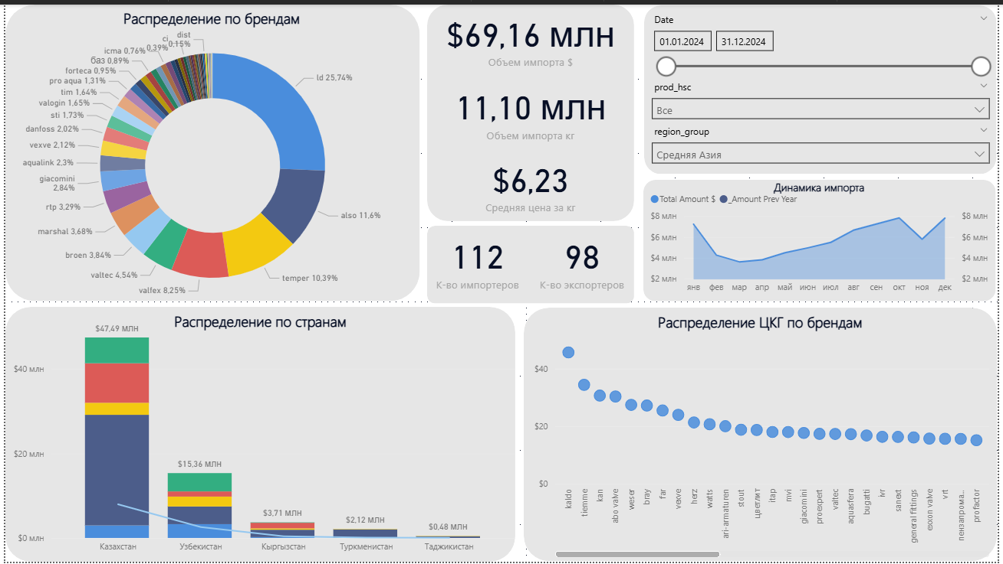
Дэшборд, анализ рынка страны
Данная страница позволяет анализировать группу стран. Например, Средняя Азия или Закавказье.
Основные пользователи:
Директор, РОП
Вопросы:
Какой совокупный рынок у группы стран?
Как распределяются объёмы между странами?
Как изменялась динамика импорта в целом и по каждой стране?

Slide 13
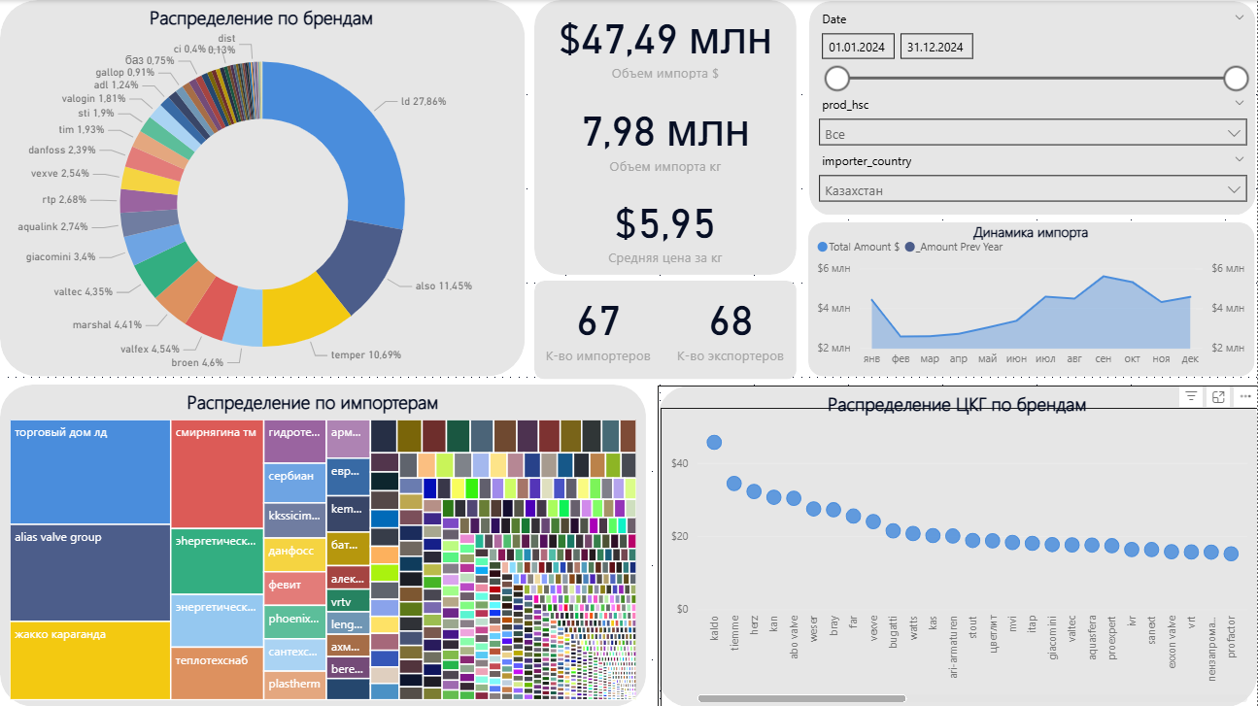
Дэшборд, анализ рынка группы стран
Данная страница позволяет анализировать страну. Например, Казахстан.
Основные пользователи:
Директор, РОП, Руководитель филиала, Региональный менеджер
Вопросы:
Каковы общие объёмы и динамика импорта в стране?
Кто основные импортёры и их доли?
Какие коды ТН ВЭД (категории товаров) формируют рынок?
Какие бренды представлены в этой стране?

Slide 14
Дэшборд, анализ присутствия бренда
Данная страница позволяет анализировать положение бренда вне зависимости от территории.
Основные пользователи:
Директор, РОП
Вопросы:
Каковы общие объёмы и динамика импорта в стране?
Кто основные импортёры и их доли?
Какие коды ТН ВЭД (категории товаров) формируют рынок?
Какие бренды представлены в этой стране?
В работе

Slide 15
Дэшборд, анализ контрагента
Данная страница позволяет анализировать конкретного контрагента.
Основные пользователи:
РОП, Руководитель филиала, Региональный менеджер
Вопросы:
Какие бренды импортирует компания?
С какой периодичностью?
По какой цене за килограмм закупает компания? Мы дешевле или дороже?
Что-то еще? Задайте вопрос – «Что я хочу узнать о контрагенте на основании таможенных данных?»
В работе

Slide 16
Практика и поддержка
Типовые проблемы, которые будут возникать:
Если компания «пропала» — смотрите причину в is_relevant_reason.
Если свойство не распарсилось — возможно, нужно расширить словарь, сейчас он в большей степени настроен под ПДЗ.
Если бренд присвоен неверно — проверяйте колонку «brand_column_reason».
Заведение новых данных (допустим, мы захотим увидеть задвижки или трубу) требует отдельной проработки. Потребность и приоритезация заведения новых данных формируется через директора ООО «Равани-Рус».
Важно:
В течение месяца после обучения я буду активно откликаться на фиксы, возможна частичная переработка логики. Данные в дашборде будут меняться также часто, учитывайте это.
Позже – будем считать, что это устоявшийся вариант обработки. Просьбы о корректировках будут фиксироваться и вноситься пакетом.

Slide 17
Дорожная карта
Сентябрь 2025 – активная работа на основании вашего фидбека.
Конец 2025 – настройка обработки для альтернативной продукции (задвижки, клапаны и т.д.)
2026 – настройка обработки для импорта в РФ и альтернативной продукции
Постоянно – развитие справочных данных
Заключение
Таможенные базы дают объективную картину рынка.
Пайплайн обработки гарантирует качество и объяснимость данных по рынку.
Пользователь получает датамарт и BI-аналитику.
Важна обратная связь: любые аномалии и ошибки помогают улучшать систему.

